Slide 1

SEMINARIO DE LENGUAJES OPCIÓN ANDROID
Intents.
Esp. Fernández Sosa Juan Francisco

Slide 2
Activación de Componentes
Las actividades de una aplicación son capaces de iniciar componentes de la misma aplicación como también de otras aplicaciones que estén disponibles en el dispositivo.
Sin embargo, esto no es posible hacerlo de forma directa ya que cada aplicación se ejecuta en un proceso independiente con permisos de archivos que limitan el acceso a otras aplicaciones.
Para hacerlo, la actividad debe pedírselo al S.O. por medio de un mensaje especificando la intención (intent) de iniciar un componente específico. Luego, es el propio Android el que activa ese componente.

Slide 3
Ejemplo práctico
Vamos a crear un proyecto con dos actividades.
Al presionar un botón en la activity principal se mostrará información de la aplicación en una activity distinta.

Slide 4
Ejemplo práctico
Crear un nuevo proyecto basado en un Empty Activity y definir el siguiente layout:
<?xml version="1.0" encoding="utf-8"?> <LinearLayout
xmlns:android="http://schemas.android.com/apk/res/android" android:layout_width="match_parent" android:layout_height="match_parent" android:orientation="vertical"> <Button android:layout_width="match_parent" android:layout_height="wrap_content" android:text="Mostrar Información" android:onClick="mostrarInfo" /> </LinearLayout>
En onClick se especifica el nombre del método de la activity que se ejecutará al presionar el botón

Slide 5
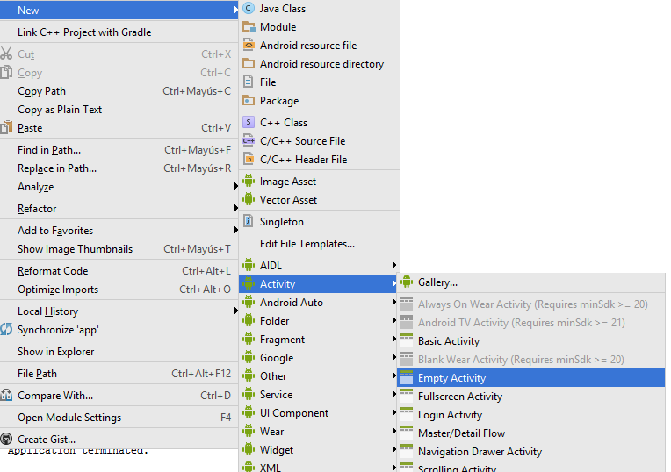
Ejemplo práctico
Crear una segunda activity (basada en la plantilla Empty Activity) y denominarla InfoActivity

Slide 6
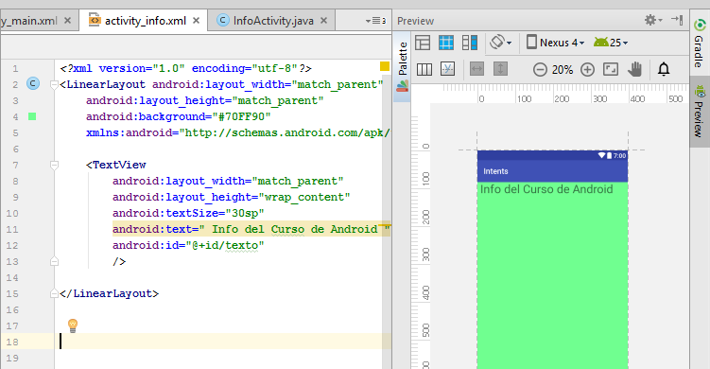

Ejemplo práctico
Definir este layout para InfoActivity
Importante: definir un id para el TextView
‹#›

Slide 7
Ejemplo práctico
Ya tenemos definida la activity que queremos mostrar al presionar el botón "Mostrar Información" en la activity principal
Ahora debemos programar el manejador del evento onClick de dicho botón

Slide 8
Agregar el método mostrarInfo en la clase MainActivity
Este método lo establecimos en el onClick del botón de esta activity
(análisis de este código en la siguiente diapositiva)
import android.content.Intent
import androidx.appcompat.app.AppCompatActivity
import android.os.Bundle
import android.view.View
class MainActivity : AppCompatActivity() {
override fun onCreate(savedInstanceState: Bundle?) {
super.onCreate(savedInstanceState)
setContentView(R.layout.activity_main)
}
fun mostrarInformacion(v: View) {
val i = Intent(this, InfoActivity::class.java);
startActivity(i)
}
}

Slide 9
Se crea el intent i que referencia a la activity que se va a iniciar
fun mostrarInformacion(v: View) {
val i = Intent(this, InfoActivity::class.java);
startActivity(i)
}
Se inicia la nueva activity por medio del Intent i

Slide 10
Contexto desde el que se va a iniciar InfoActivity, en este caso this hace referencia a la activity principal (instancia de MainActivity)
fun mostrarInformacion(v: View) {
val i = Intent(this, InfoActivity::class.java);
startActivity(i)
}
Referencia a la clase de la activity que se va a iniciar
Ejecutar en el emulador para comprobar comportamiento

Slide 11
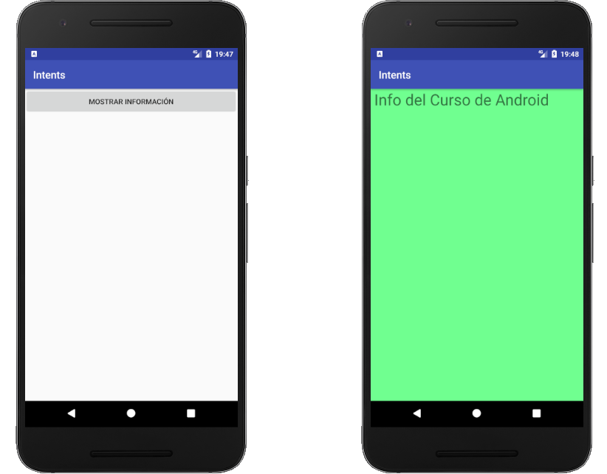
Resultado en el emulador

Slide 12
Pasando información a la activity iniciada
Para pasar información a la activity se utiliza el mismo Intent con el que se la inicia.
Se pueden pasar tantos datos como se requieran llamando repetidamente al método putExtra() del Intent
putExtra() recibe dos parámetros: un String (a modo de clave) y el dato en cuestión.
Los datos enviados podrán ser recuperados en la activity que se inicia por medio de una referencia a la clase intent
‹#›

Slide 13
Modificar el método mostrarInfo de MainActivity
fun mostrarInformacion(v: View) {
val i = Intent(this, InfoActivity::class.java);
i.putExtra("dato1", "La cantidad de alumnos es: ");
i.putExtra("dato2", 85);
startActivity(i)
}
}
Agregar estas líneas para enviar a la activity que se inicia dos datos, un String y un entero

Slide 14
Agregar en el método onCreate de InfoActivity
(análisis de este código en la siguiente diapositiva)
import androidx.appcompat.app.AppCompatActivity
import android.os.Bundle
import android.widget.TextView
class InfoActivity : AppCompatActivity() {
override fun onCreate(savedInstanceState: Bundle?) {
super.onCreate(savedInstanceState)
setContentView(R.layout.activity_info)
val extras = intent.extras;
val mensaje = extras?.getString("dato1");
val cantidad = extras?.getInt("dato2");
val texto= findViewById<TextView>(R.id.texto);
texto.setText(mensaje+cantidad)
}
}

Slide 15
override fun onCreate(savedInstanceState: Bundle?) {
super.onCreate(savedInstanceState)
setContentView(R.layout.activity_main2)
val extras = intent.extras;
val mensaje = extras?.getString("dato1");
val cantidad = extras?.getInt("dato2");
val texto= findViewById<TextView>(R.id.texto);
texto.setText(mensaje+cantidad)
}
Recupero los extras que se adjuntaron en el intent y lo almaceno en una constante, ya que no se modificará su valor..
A dicha constante puedo pedirle el valor de los parámetros a partir de la clave definida al momento de enviarlos
Obtenemos la referencia al TextView, a partir de su ID, y establecemos el texto a mostrar
Ejecutar en el emulador

Slide 16
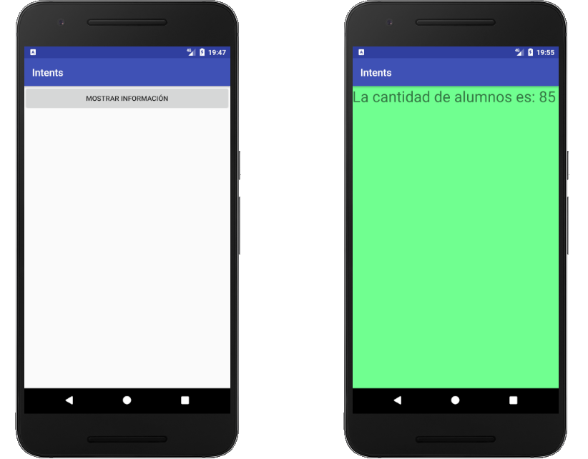
Resultado en el emulador

Slide 17
Devolviendo información a la activity iniciadora
Para recibir un resultado desde la activity que se va a iniciar se debe lanzar dicha activity utilizando un objeto de la clase “ActivityResultLauncher”.
Este objeto permite lanzar la actividad y definir o registrar un escuchador de evento, que será llamado, por el sistema operativo, cuando la actividad lanzada finalice. Este objeto puede definirse como un atributo de la clase.

Slide 18
Parámetro que contiene los posibles datos devueltos por la actividad, además del código de respuesta.
Declaración de un objeto de la clase “ActivityResultLauncher”
var getResult = registerForActivityResult(StartActivityForResult()) {
result ->
if (result.resultCode == RESULT_OK) {
Toast.makeText(this, "ACEPTADO :)", Toast.LENGTH_SHORT).show();
} else {
Toast.makeText(this, "CANCELADO :(", Toast.LENGTH_SHORT).show();
}
}
Bloque de código que se ejecutará al retornar de la actividad

Slide 19
fun mostrarInformacion(v: View) {
val i = Intent(this, InfoActivity::class.java);
getResult.launch(i);
}
Para lanzar la actividad, se debe reemplazar el método “startActivity()” por el método “launch()” del objeto ActivityResultLauncher, enviando como parámetro el Intent.

Slide 20
Valores posibles de resultCode
El atributo resultCode obtenido en como resultado del método el método registerForActivityResult() es un entero, por lo tanto el programador puede establecer arbitrariamente tanto su valor como su interpretación.
Sin embargo se ha convenido lo siguiente : 0 = Cancelado -1 = Aceptado.
En Activity.class se encuentran definidas las siguientes constantes:
/** Standard activity result: operation canceled. */ public static final int RESULT_CANCELED = 0; /** Standard activity result: operation succeeded. */ public static final int RESULT_OK = -1;

Slide 21
Devolviendo información a la activity iniciadora
En Activity_info.xml establecer la orientación del LinearLayout en vertical y agregar dos botones, un botón "Aceptar" y otro “Cancelar”
<Button
android:textSize="30sp"
android:layout_width="match_parent"
android:layout_height="wrap_content"
android:text="Aceptar"
android:onClick="aceptarYcerrar"
/>
<Button
android:textSize="30sp"
android:layout_width="match_parent"
android:layout_height="wrap_content"
android:text="Cancelar"
android:onClick="cancelarYcerrar"
/>

Slide 22
Devolviendo información a la activity iniciadora
En InfoActvity.java codificar los siguientes métodos
Establece resultado
fun aceptarYcerrar(v: View){
setResult(RESULT_OK);
this.finish();
}
fun cancelarYcerrar(v: View){
setResult(RESULT_CANCELED);
this.finish();
}
Cierra la activity
Correr en el emulador

Slide 23
Devolviendo información a la activity iniciadora
Vamos a modificar la aplicación que estamos construyendo agregando un EditText en InfoActivity para que el usuario pueda ingresar un texto en él.
Sólo si el usuario presiona el botón "Aceptar", una vez cerrada InfoActivity, MainActivity debe mostrar en un mensaje Toast el texto tipeado por el usuario.
‹#›

Slide 24
Devolviendo información a la activity iniciadora
Agregar el EditText en Activity_info.xml
Es necesario establecer un id para luego poder referenciar desde el código Kotlin
<EditText
android:id="@+id/editor"
android:layout_width="match_parent"
android:layout_height="wrap_content"
android:hint="Ingrese un texto"/>
‹#›

Slide 25
Devolviendo información a la activity iniciadora
En InfoActivity.java modificar el método
Obtiene referencia al editor
fun aceptarYcerrar(v: View){
val editor= findViewById<EditText>(R.id.editor);
val texto = editor.text.toString();
val intent = Intent();
intent.putExtra("input", texto);
setResult(RESULT_OK, intent);
this.finish();
}
Obtiene el texto ingresado
Crea un intent con la información a devolver
Establece resultado y el intent con la información

Slide 26
Devolviendo información a la activity iniciadora
En MainActvity.kt modificar el método
var getResult = registerForActivityResult(StartActivityForResult()) {
result ->
if (result.resultCode == RESULT_OK) {
val leyenda = result.data?.getStringExtra("input")
Toast.makeText(this,leyenda, Toast.LENGTH_SHORT).show();
}
}
Correr en el emulador

Slide 27
Intent para llamar activities de otras aplicaciones
Hemos utilizado un objeto Intent para iniciar una activity de nuestra aplicación de manera explícita (InfoActivity)
También existen los Intent implícitos que NO especifican el componente que se desea iniciar sino que sólo describen una acción a realizar y opcionalmente los datos sobre los que trabajar

Slide 28
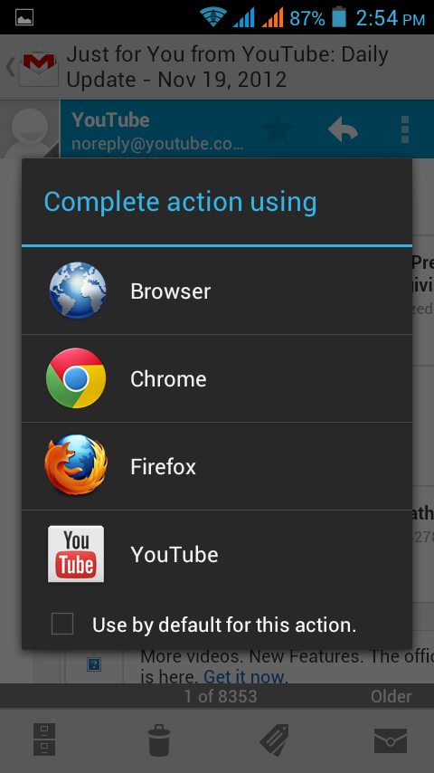
Intent para llamar activities de otras aplicaciones
Los Intent implícitos delegan en Android la búsqueda de un componente en el dispositivo que pueda realizar la acción especificada. Si hay más de un componente en esas condiciones se presenta un diálogo al usuario para que elija cuál de todos iniciar.

Slide 29
Intent para llamar activities de otras aplicaciones
Android identifica los componentes que pueden responder a un intent comparando el contenido del intent con los filtros de intents que se proporcionan en el archivo de manifiesto de otras aplicaciones instaladas en el sistema

Slide 30
Contenido de los intents utilizado para comparar con los filtros de intents
Acción: un string que especifica una acción genérica que se debe realizar. Dependiendo de la acción es posible determinar si son necesarios datos extras.
Datos: El objeto Uri que hace referencia a los datos en que se debe realizar la acción o el tipo MIME de esos datos.
Categoría: un string que contiene información adicional sobre el tipo de componente que debe iniciarse. Un intent puede tener varias categorías pero la mayoría de ellos no requieren ninguna
Extras: Pares clave-valor que contienen información adicional necesaria para completar la acción solicitada.

Slide 31
Ejemplo de código que utiliza un Intent implícito para iniciar una activity de otra aplicación
Se establece la acción del Intent
val i2 = Intent();
i2.action = Intent.ACTION_SEND;
i2.type= "text/plain";
i2.putExtra(Intent.EXTRA_TEXT, "Texto a enviar");
if (i2.resolveActivity(packageManager) != null){
startActivity(i2);
}
Se establece el tipo MIME de los datos que se enviarán
Se agrega al Intent el texto que se enviará a la activity
Se verifica que exista alguna activity en el sistema que pueda resolver el intent antes de iniciarla, de lo contrario startActivity() fallará

Slide 32
Ejemplo de código que utiliza un Intent implícito para iniciar una activity de otra aplicación
Es una constante de tipo string
"android.intent.action.SEND"
En la clase Intent existen muchas otras constantes de acciones definidas
val i2 = Intent();
i2.action = Intent.ACTION_SEND;
i2.type= "text/plain";
i2.putExtra(Intent.EXTRA_TEXT, "Texto a enviar");
if (i2.resolveActivity(packageManager) != null){
startActivity(i2);
}
Es una constante de tipo string
"android.intent.extra.TEXT"
La clase Intent especifica muchas constantes EXTRA_* para tipos de datos estandarizados
Clase que devuelve información relacionada con los paquetes de las aplicaciones instaladas en el dispositivo
‹#›

Slide 33
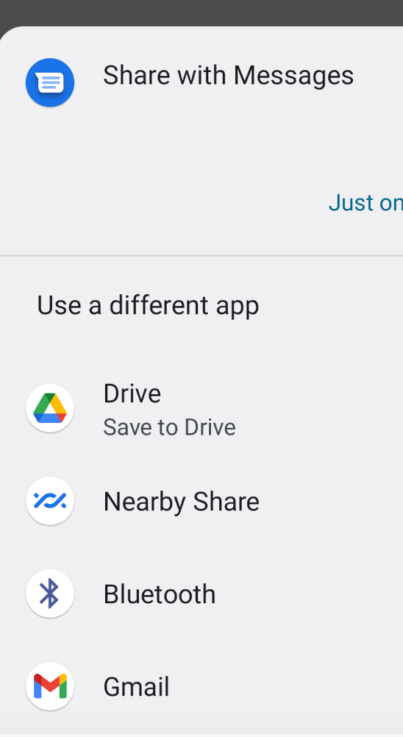
Intents comunes
val i2 = Intent();
i2.action = Intent.ACTION_SEND;
i2.type= "text/plain";
i2.putExtra(Intent.EXTRA_TEXT, "Texto a enviar");
if (i2.resolveActivity(packageManager) != null){
startActivity(i2);
}
La acción SEND también se la conoce como compartir. Dependiendo de las aplicaciones que se encuentren instaladas en el dispositivo, se mostrará al usuario un cuadro de diálogo con una lista de posibles elecciones
‹#›

Slide 34
Intents comunes
Existe una gran cantidad de intents implícitos que pueden usarse para realizar acciones comunes.
Modifique la aplicación para implementar los ejemplos que se muestran a partir de la próxima diapositiva.

Slide 35
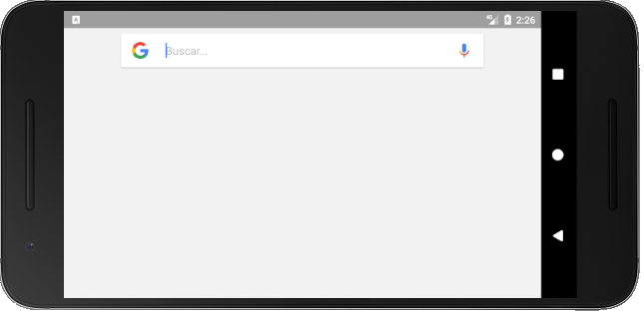
Intents comunes
val i2 = Intent();
i2.action = Intent.ACTION_WEB_SEARCH;
if (i2.resolveActivity(packageManager) != null){
startActivity(i2);
}

Slide 36
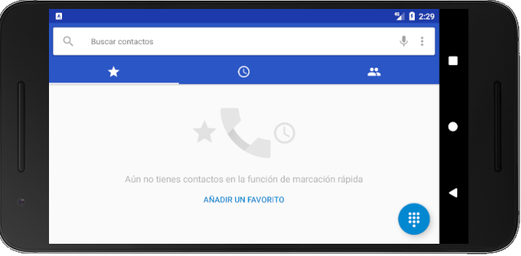
Intents comunes
val i2 = Intent();
i2.action = Intent.ACTION_DIAL;
if (i2.resolveActivity(packageManager) != null){
startActivity(i2);
}
‹#›

Slide 37
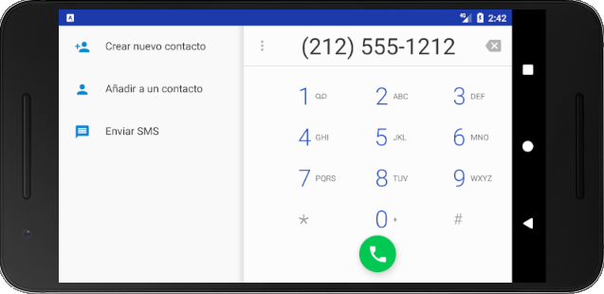
Intents comunes
val i2 = Intent();
i2.action = Intent.ACTION_DIAL;
i2.data = (Uri.parse("tel:"+"2210303456"));
if (i2.resolveActivity(packageManager) != null){
startActivity(i2);
}

Slide 38

Intents comunes
val i2 = Intent();
i2.action = Intent.ACTION_VIEW;
i2.data = Uri.parse("https://info.unlp.edu.ar");
if (i2.resolveActivity(packageManager) != null){
startActivity(i2);
}

Slide 39
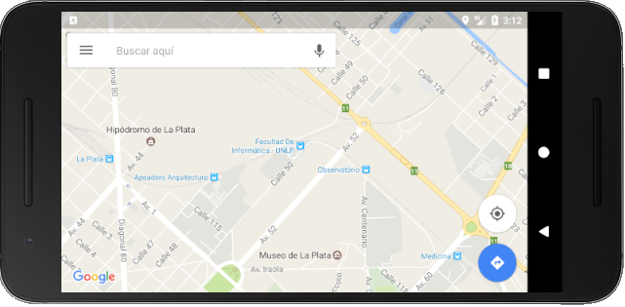
Intents comunes
val i2 = Intent();
i2.action = Intent.ACTION_VIEW;
i2.data = Uri.parse("geo:-34.903735,-57.938081");
if (i2.resolveActivity(packageManager) != null){
startActivity(i2);
}

Slide 40
Modificando InfoActivity para que pueda iniciarse desde otra app
Vamos a crear un filtro de intents adecuado para la activity InfoActivity para que otra aplicación pueda iniciarla
Vamos a definir nuestra propia acción con el string "GESTION_INFO"
Luego crearemos otra aplicación que utilizará un Intent implícito para solicitar a Android que inicie la activity que pueda realizar la función "GESTION_INFO"

Slide 41
Modificando InfoActivity para que pueda iniciarse desde otra app
En androidManifest.xml buscar la etiqueta correspondiente a infoActivity y agregar el siguiente filtro:
Modificar el atributo “exported” declarado en la actividad InfoActivity con un valor “true” para que permita llamar a esa actividad desde otra aplicación.
Correr en el emulador para actualizar la app en el dispositivo virtual
<activity
android:name=".InfoActivity"
android:exported="true"> <intent-filter> <action android:name="GESTION_INFO"/> <category android:name="android.intent.category.DEFAULT"/> </intent-filter> </activity>
Debe incluir la categoría CATEGORY_DEFAULT en el filtro de intents porque los métodos startActivity() y startActivityForResult() tratan todos los intents como si pertenecieran a la categoría CATEGORY_DEFAULT. Si no declara esta categoría en el filtro de intents, no se aplicará ningún intent implícito a la activity

Slide 42
Creando una nueva aplicación
Crear una nueva aplicación basada en la plantilla Empty Activity y definir la siguiente interfaz
<LinearLayout xmlns:android="http://schemas.android.com/apk/res/android" android:layout_height="match_parent" android:layout_width="match_parent" android:orientation="vertical" > <Button android:layout_width="match_parent" android:layout_height="wrap_content" android:text="Ver Info" android:onClick="verInfo" /> </LinearLayout>

Slide 43
Creando una nueva aplicación
Codificar el método verInfo() de la siguiente manera:
fun verInfo(v: View){
val i = Intent();
i.action= "GESTION_INFO";
i.putExtra("dato1", "El año mostrado es");
i.putExtra("dato2", 2023);
if (i.resolveActivity(packageManager) != null){
startActivity(i);
}
}
Correr en el emulador

